Slide 1
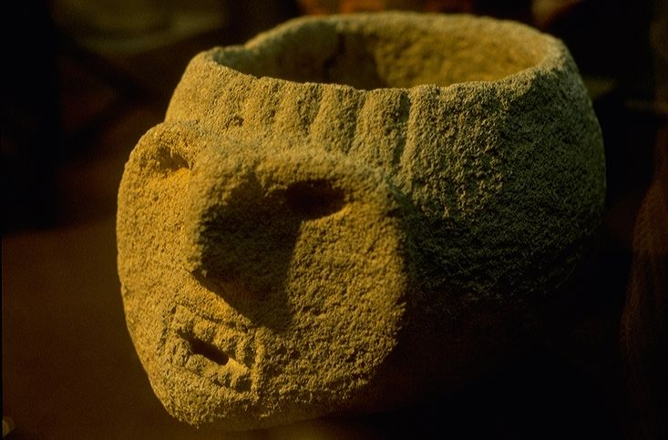
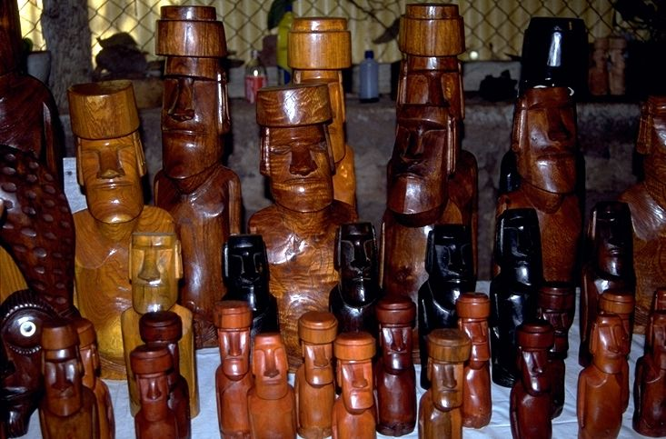
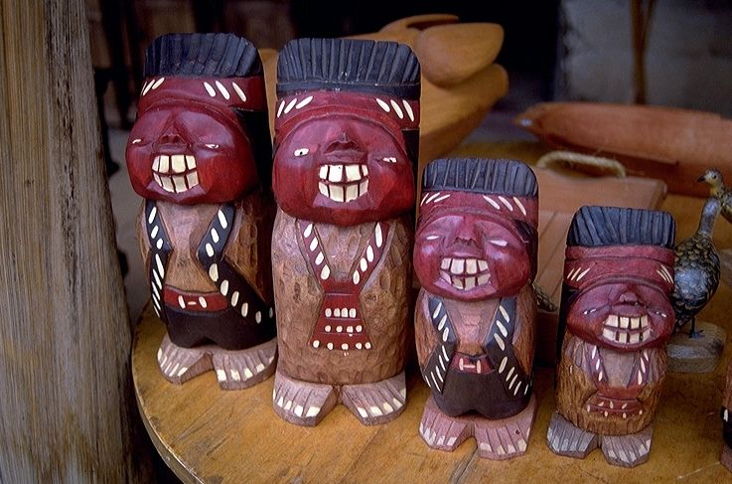
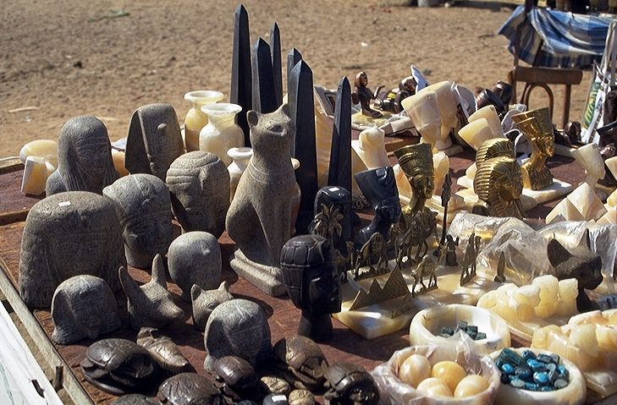
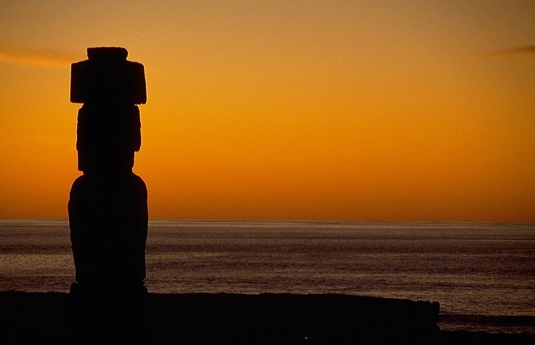

presenta

Slide 2
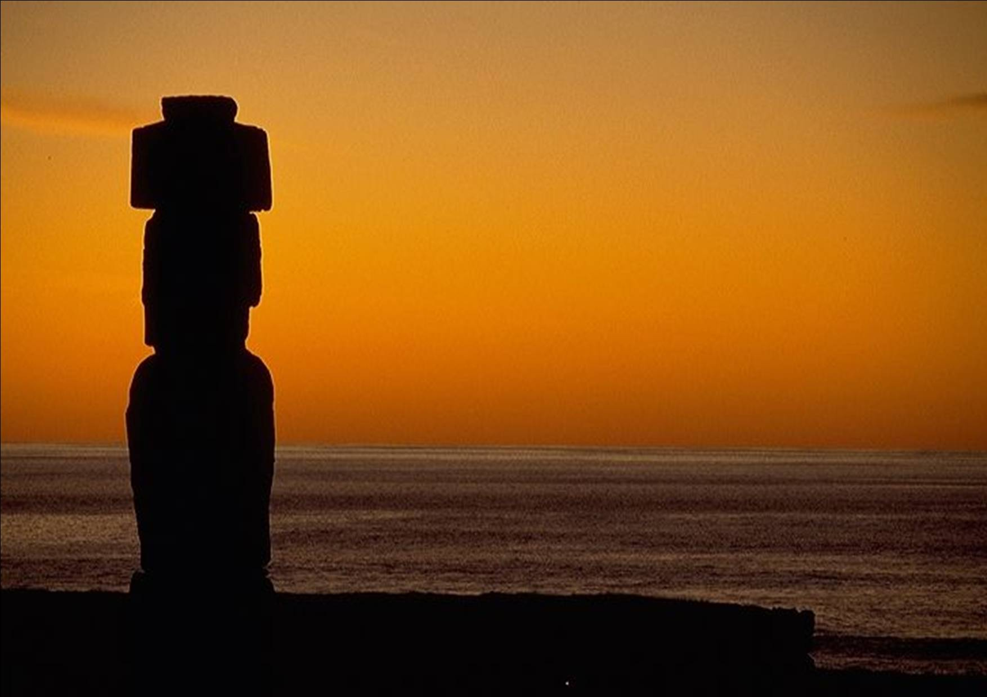
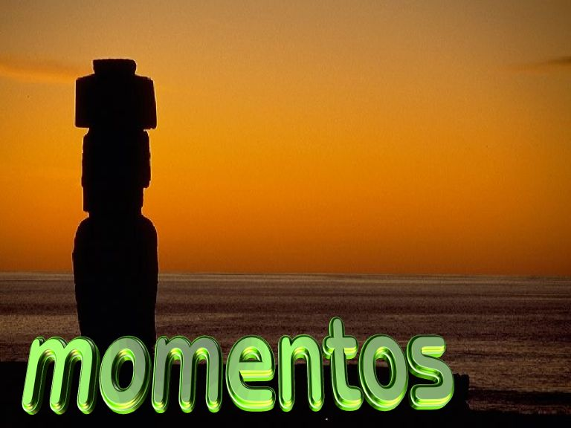
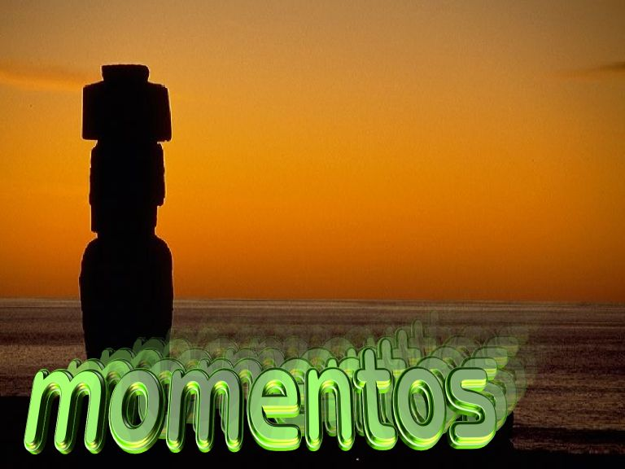
música ART OF NOISE
textos IE
fotografía y diseños ALOSPE
idea original ALOSPE

Slide 3
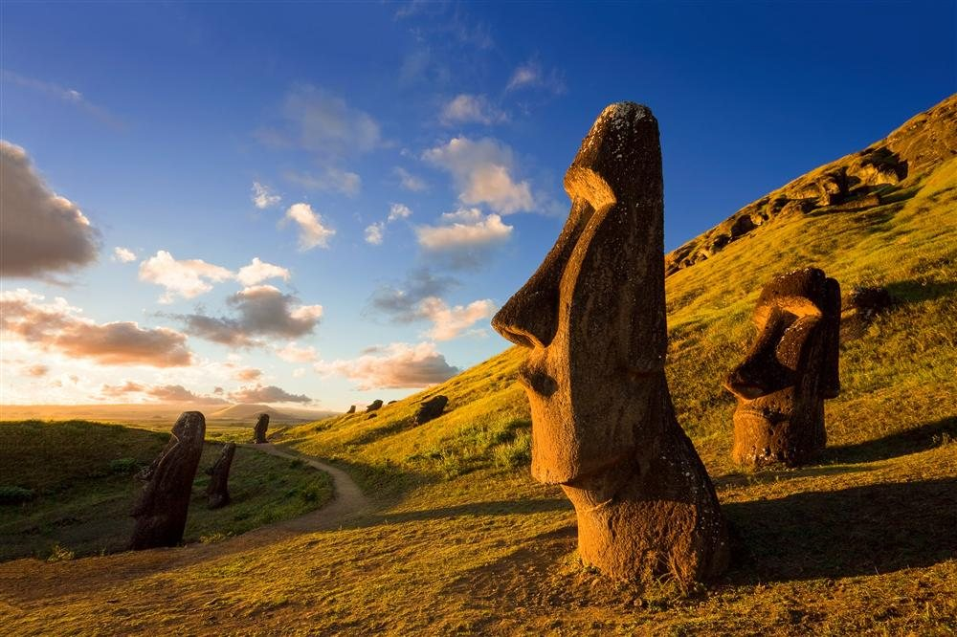
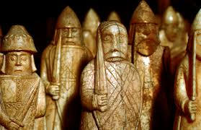
Puedes cerrar los ojos a la realidad pero no a los recuerdos.

Slide 4
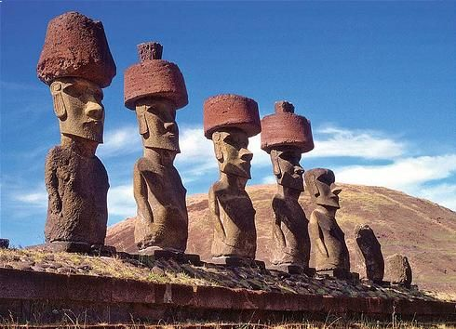
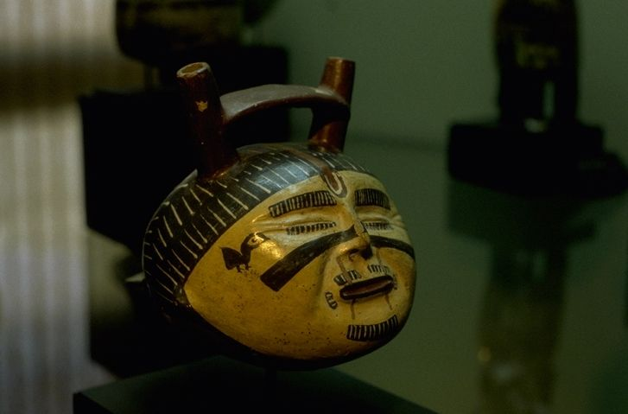
A veces no conoces el verdadero valor de un momento hasta que se convierte en memoria.

Slide 5
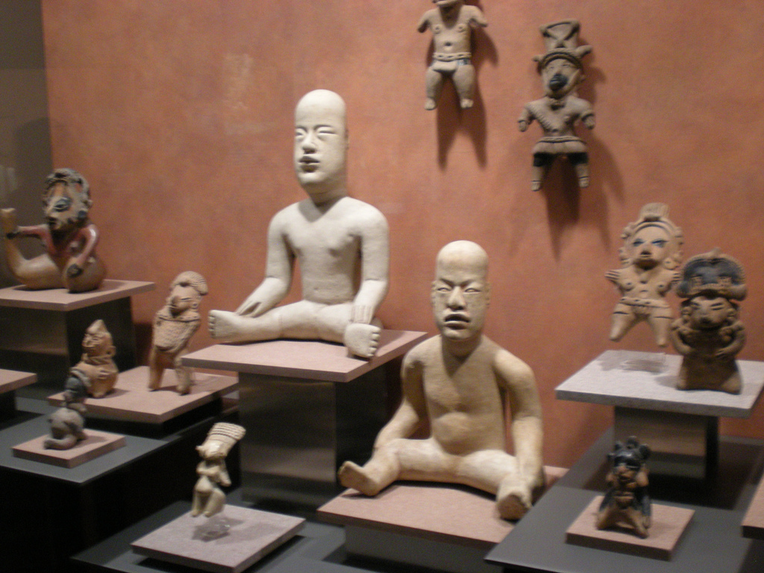
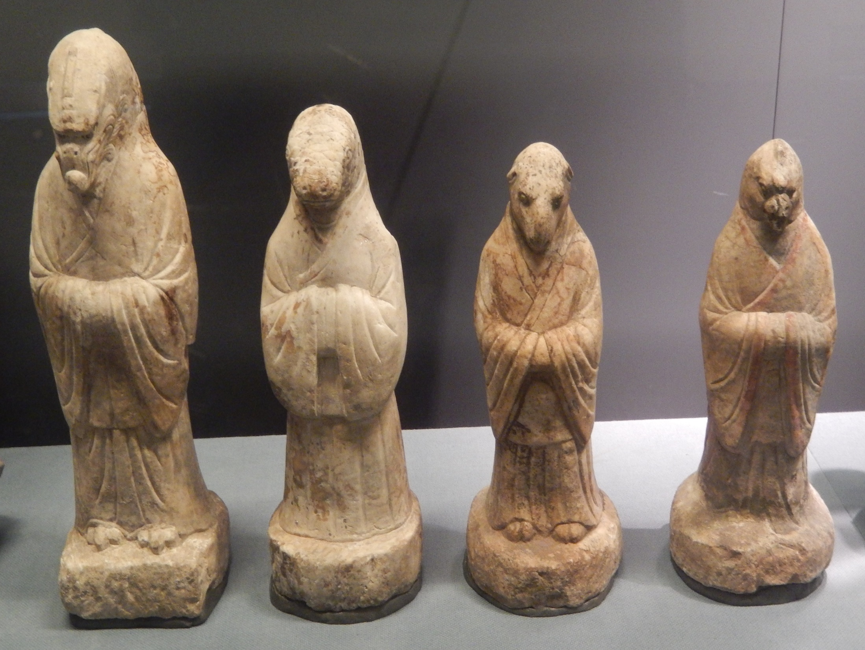
Somos el resultado de la suma de todos los momentos de nuestra vida.

Slide 6
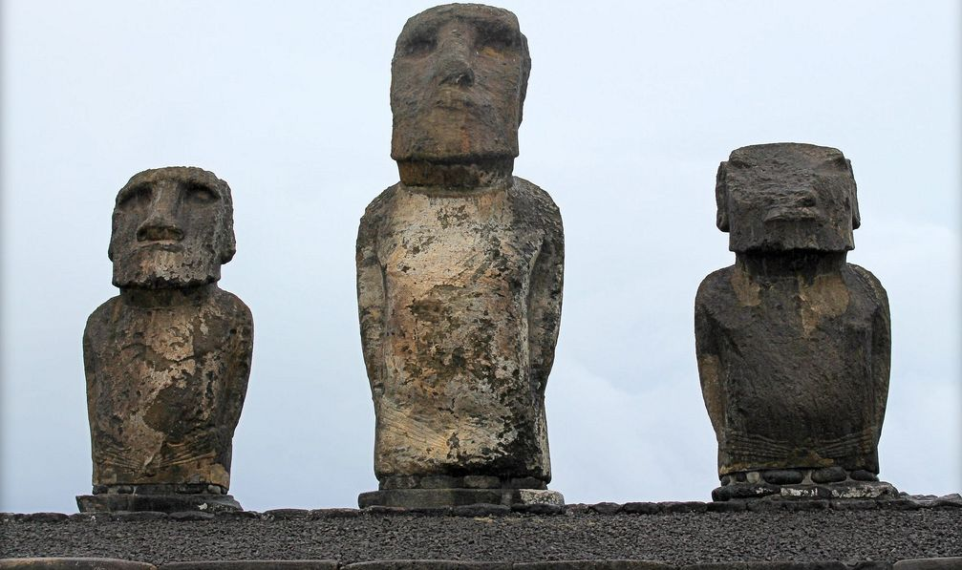
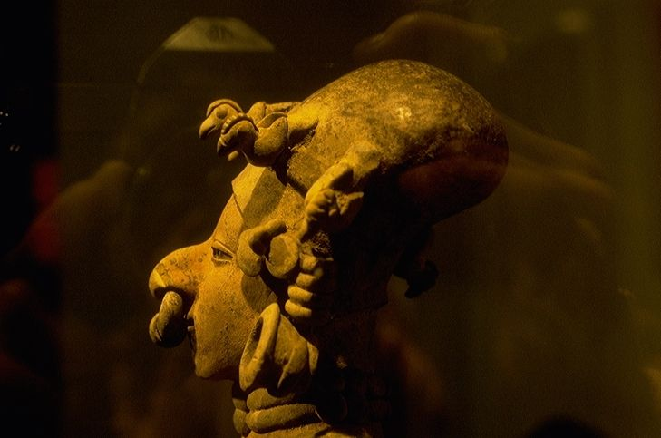
Llegara el día en que nuestros recuerdos serán nuestras riquezas.

Slide 7
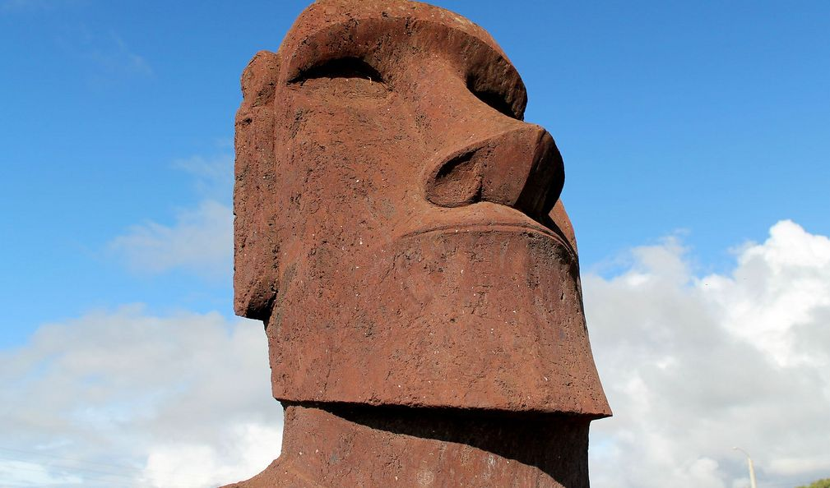
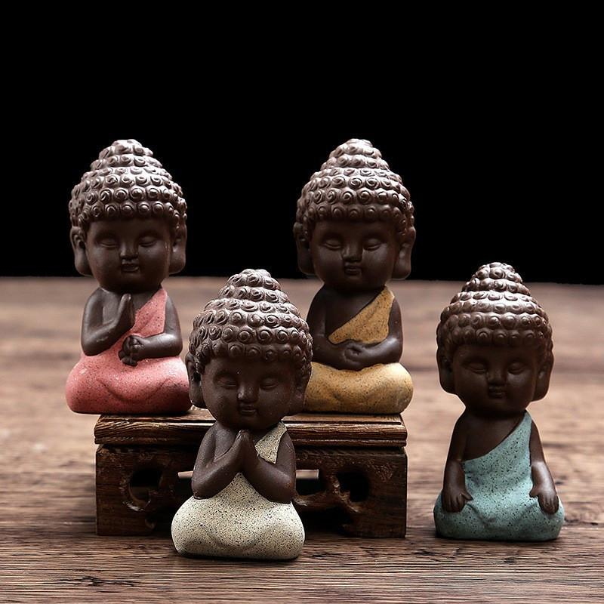
Disfruta de los pequeños momentos de la vida los grandes son pocos y muy separados.

Slide 8
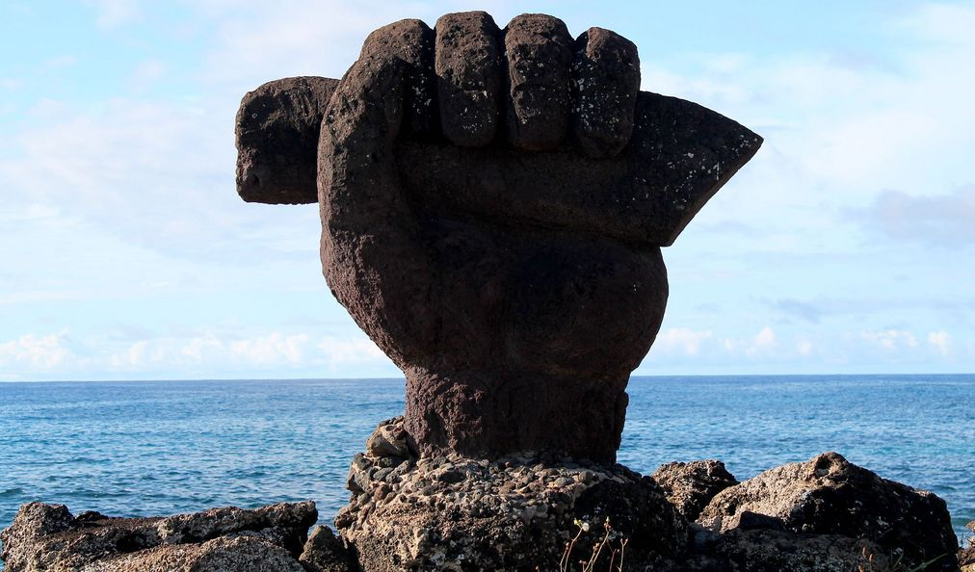
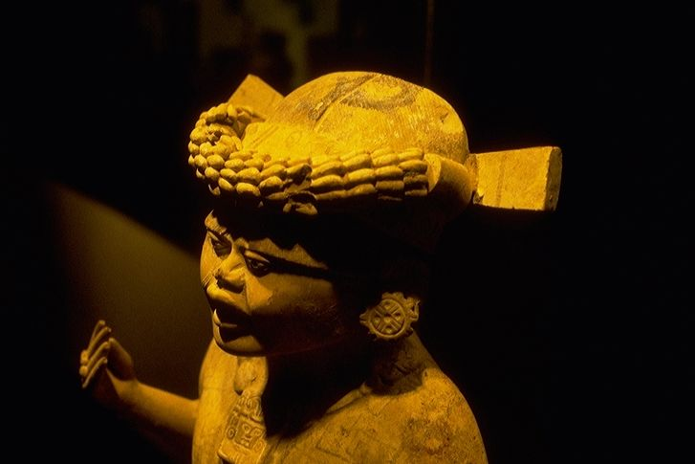
Las fotografías captan un momento que se ha ido para siempre, imposible de reproducir.

Slide 9
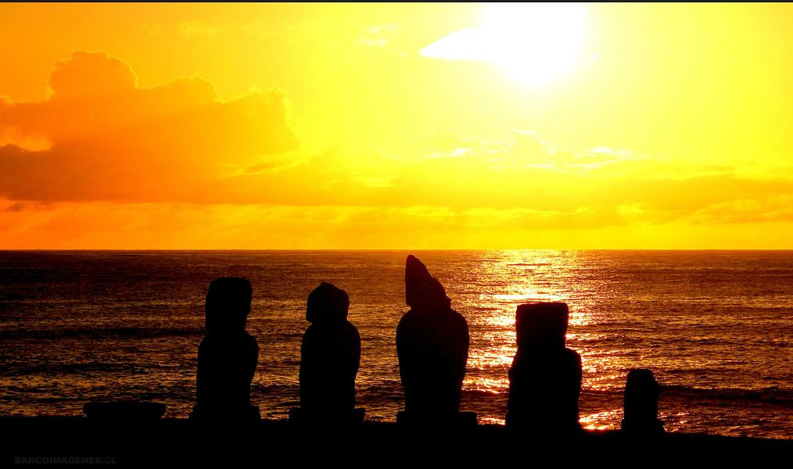
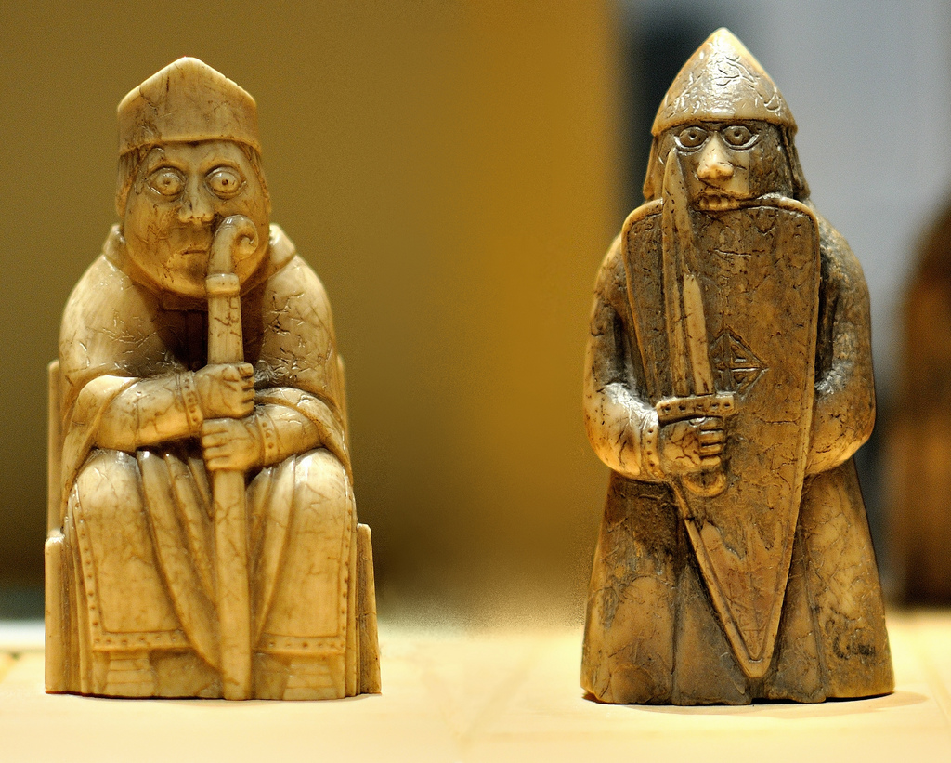
Debe de hacerse en cada momento lo que en cada momento es necesario.

Slide 10
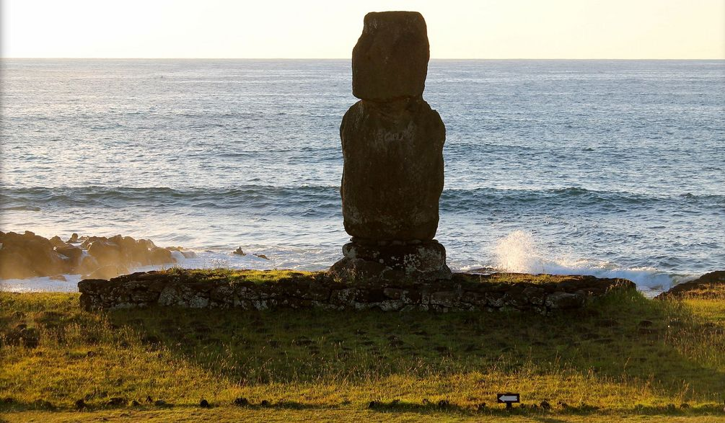
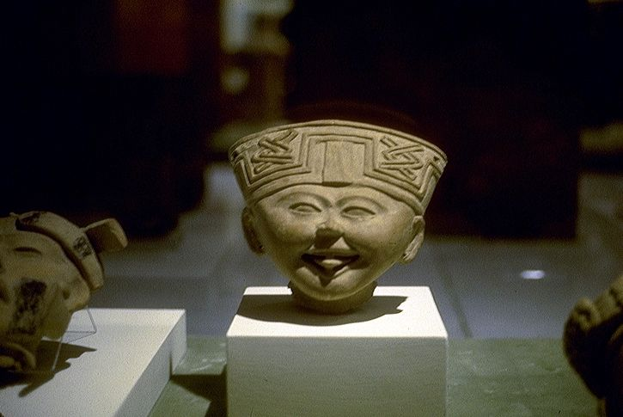
El secreto de permanecer siempre vigente es comenzar a cada momento.

Slide 11
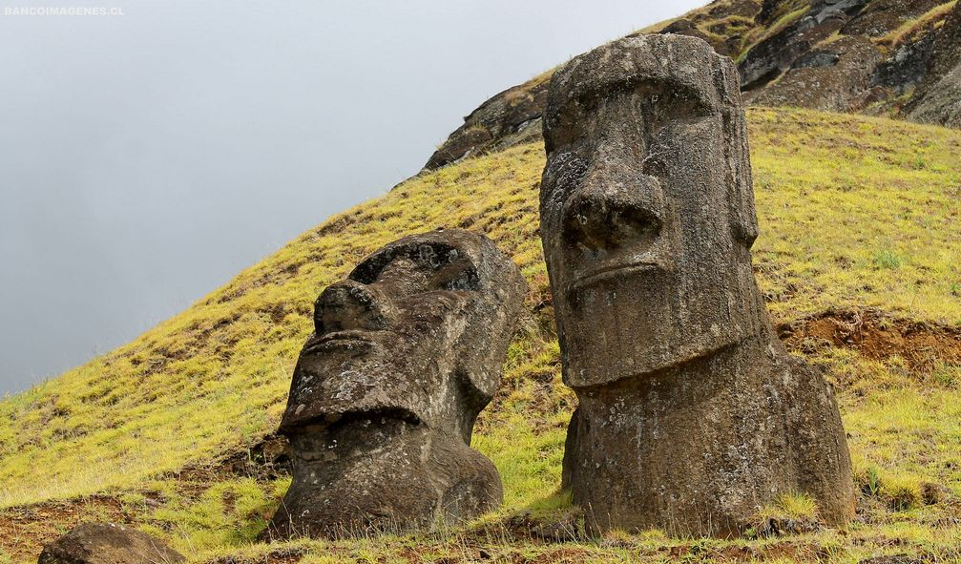
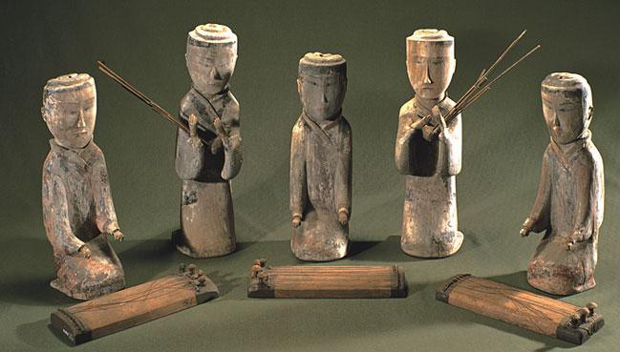
Las verdades se convierten en dogmas desde el momento en que comienzan a ser discutidas.

Slide 12
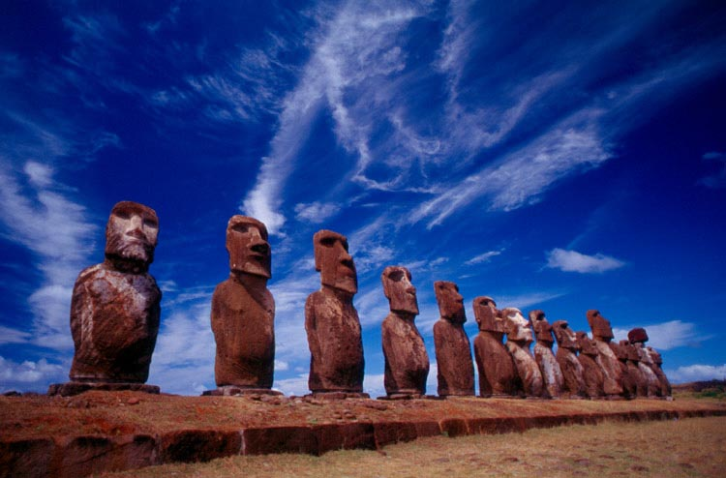
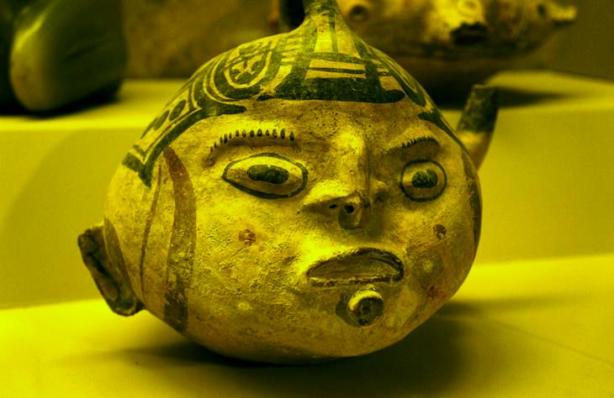
Si todo lo que nace perece del mismo modo un momento se va y no vuelve a pasar.

Slide 13
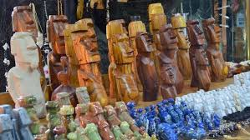
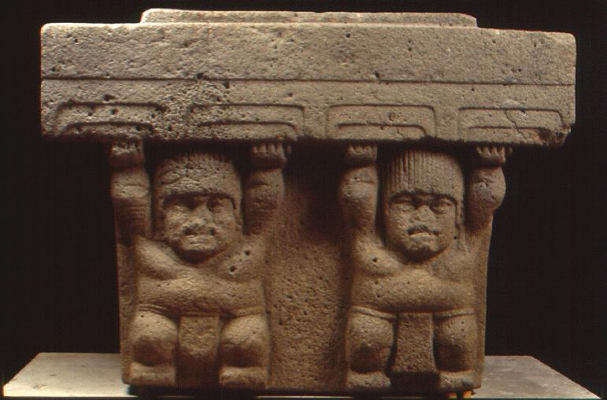
Le vamos robando trocitos al tiempo y así comprendemos lo mucho que vale un momento.

Slide 14
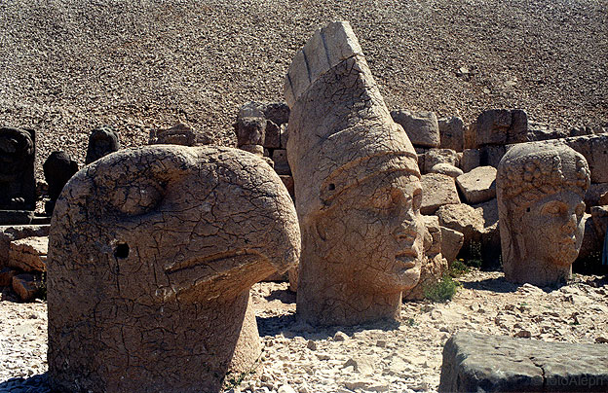
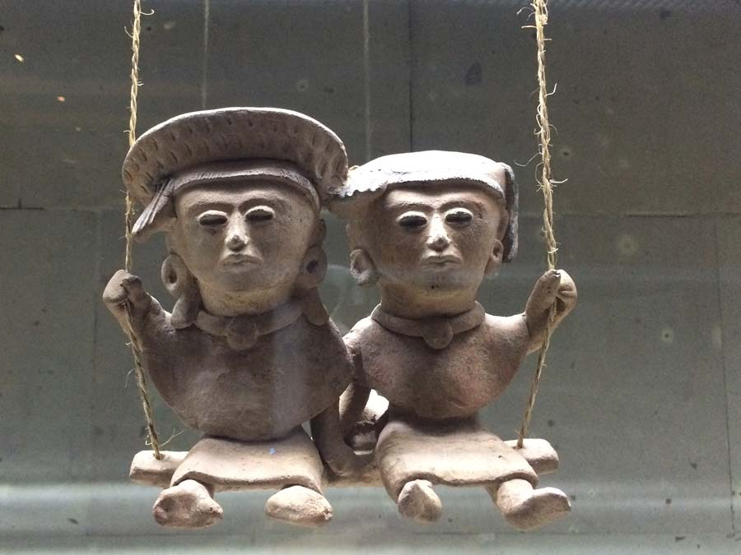
Y se hizo la luz se hizo silencio y en un momento todo paró y nació el amor.

Slide 15
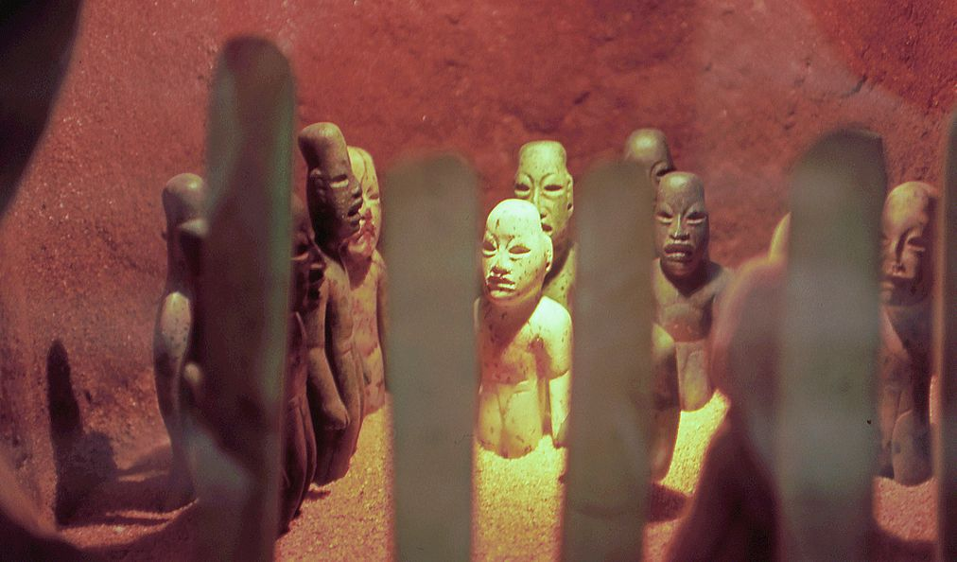
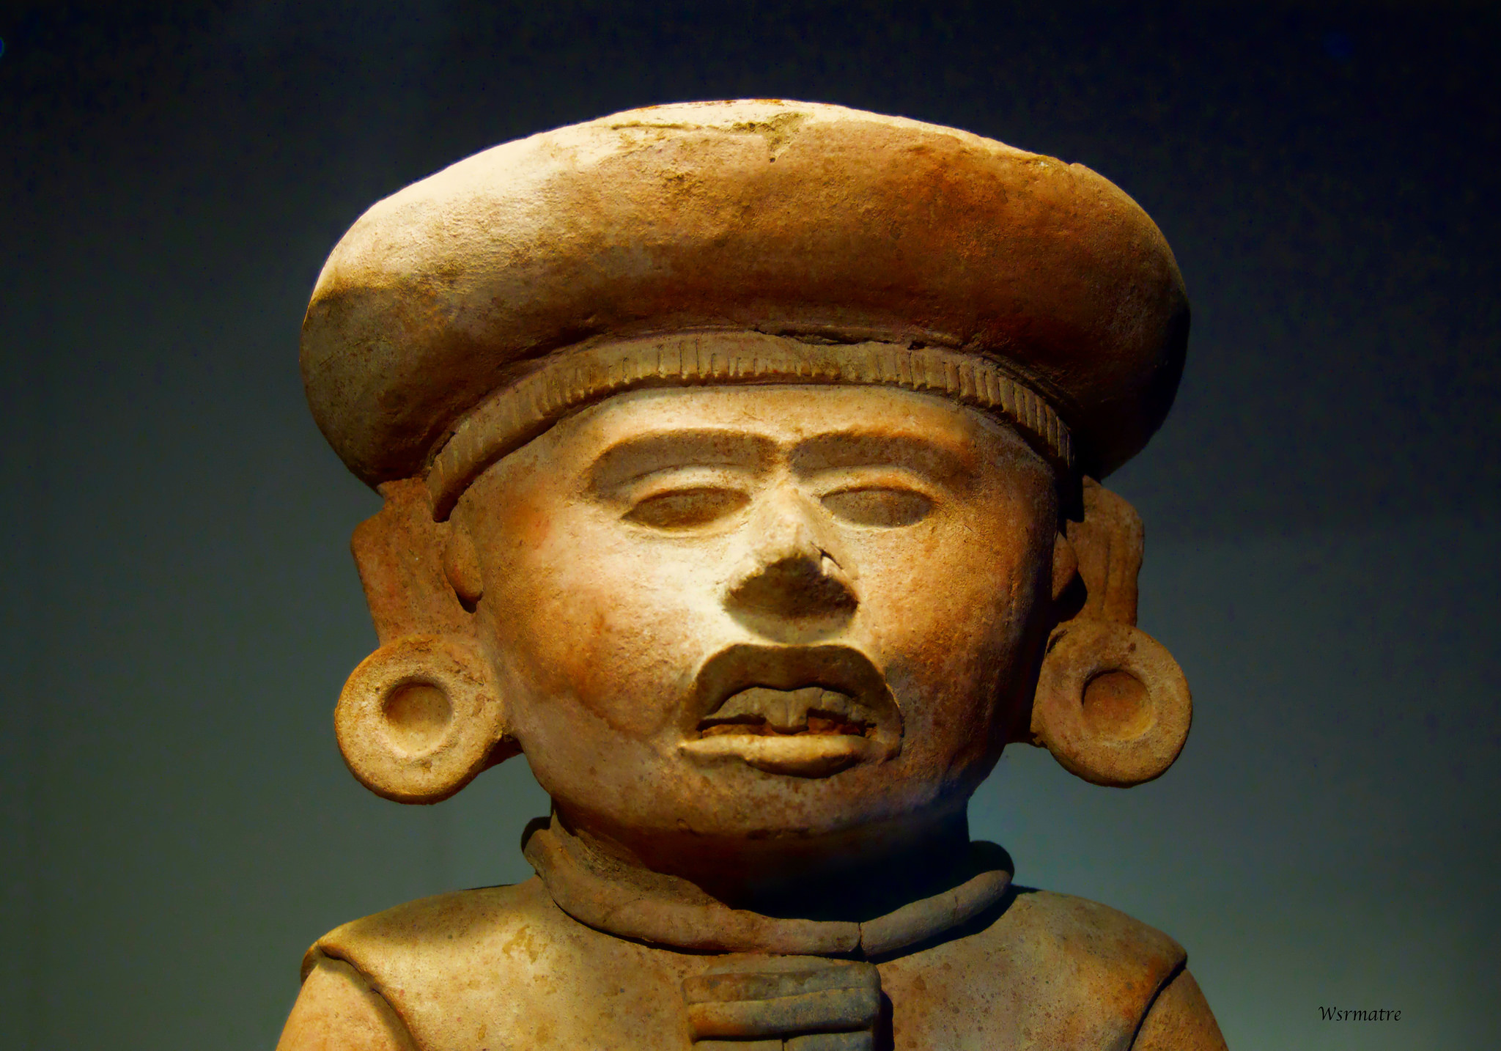
El momento oportuno cuanta sabiduría entraña eso.

Slide 16
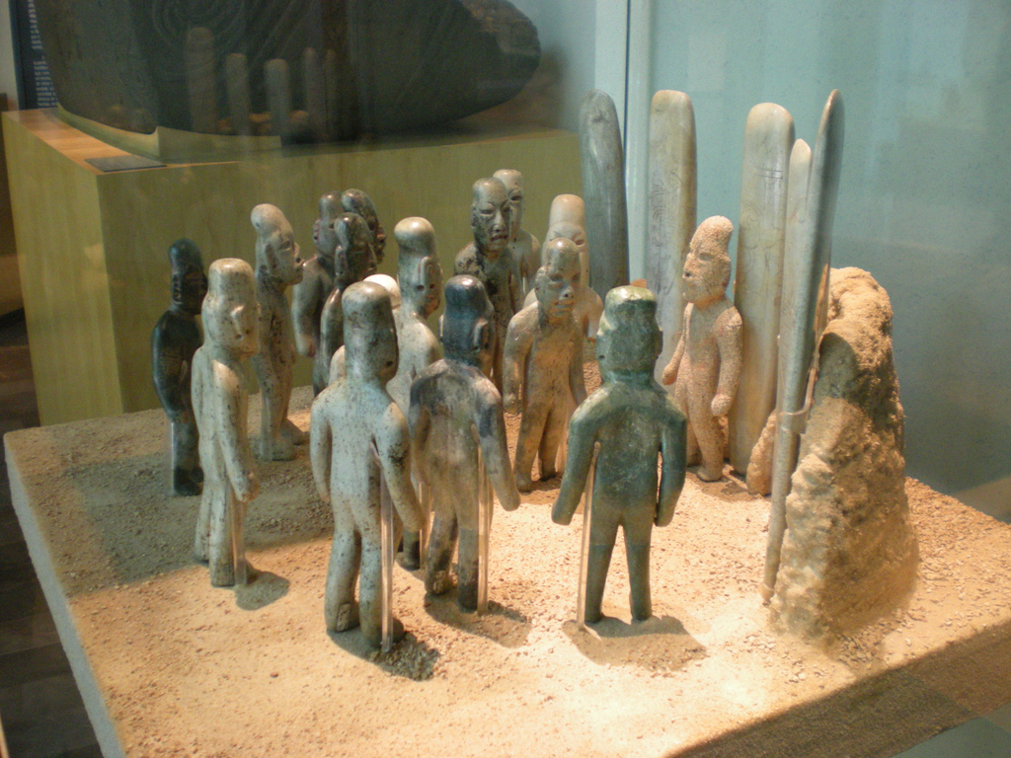
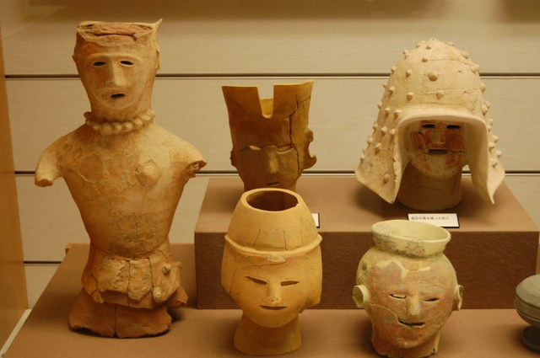
La vida nunca nos da lo que queremos en el momento que consideramos adecuado.

Slide 17
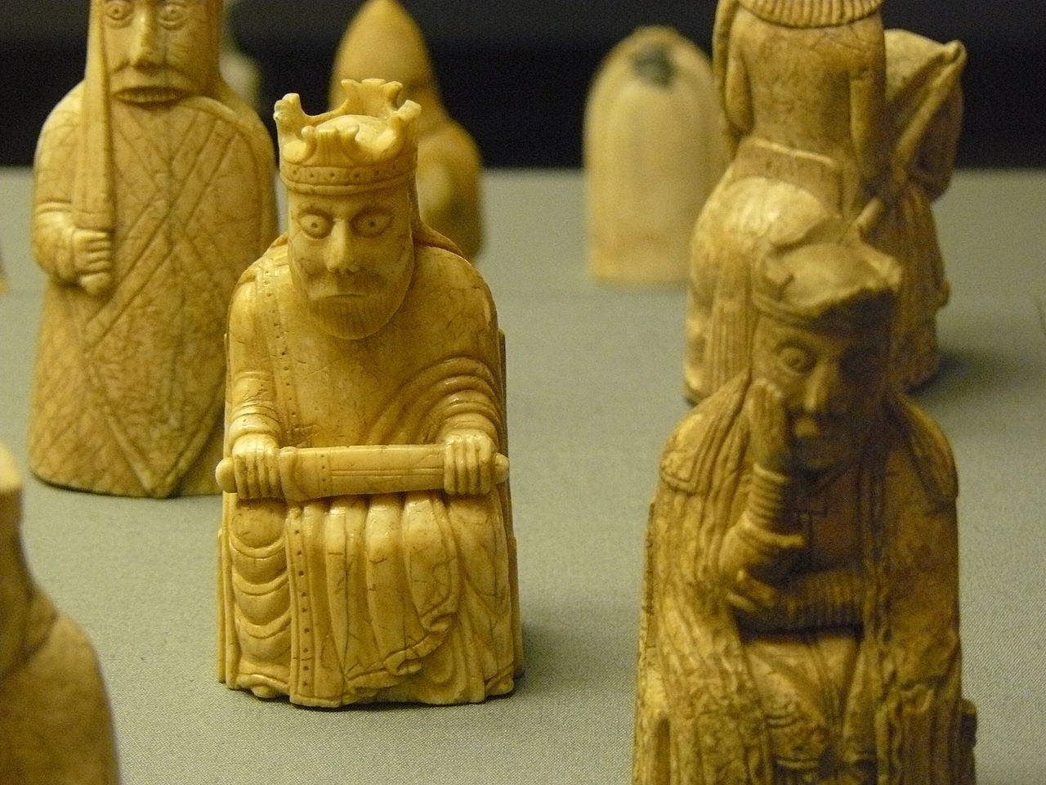
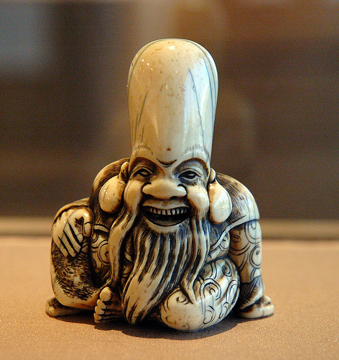
Hay gentes que hablan un momento antes de haber pensado.

Slide 18
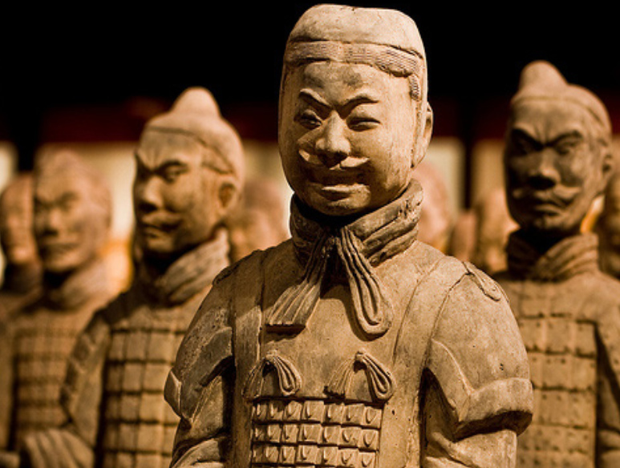
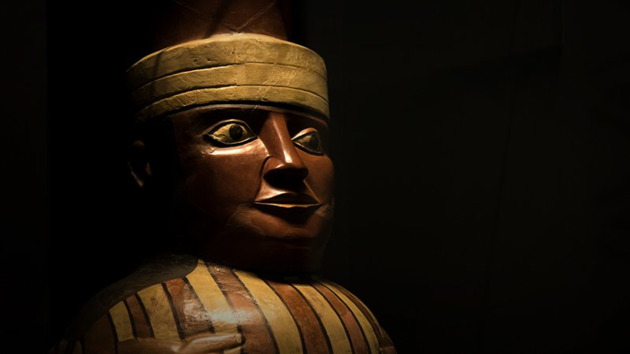
Desearía poder congelar este momento justo aquí ahora y vivir en el para siempre.

Slide 19
edición y realización

Slide 20







¿Te ha gustado?
Puedes ver más entrando
Aquí
Además puedes recibir powerpoints en tu correo electrónico suscribiéndote aquí:

